Slide 1
Лабораторная работа 1
Введение в mininet.
Цвелев С.А. НПИбд-01-22

Slide 2
Цель работы
Основной целью работы является развёртывание в системе виртуализации (например, в VirtualBox) mininet, знакомство с основными командами для работы с Mininet через командную строку и через графический интерфейс.

Slide 3
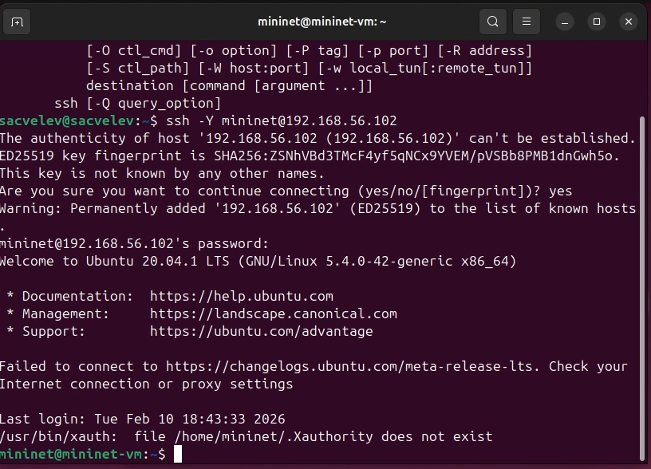
Запуск mininet с хостовой машины

Slide 4
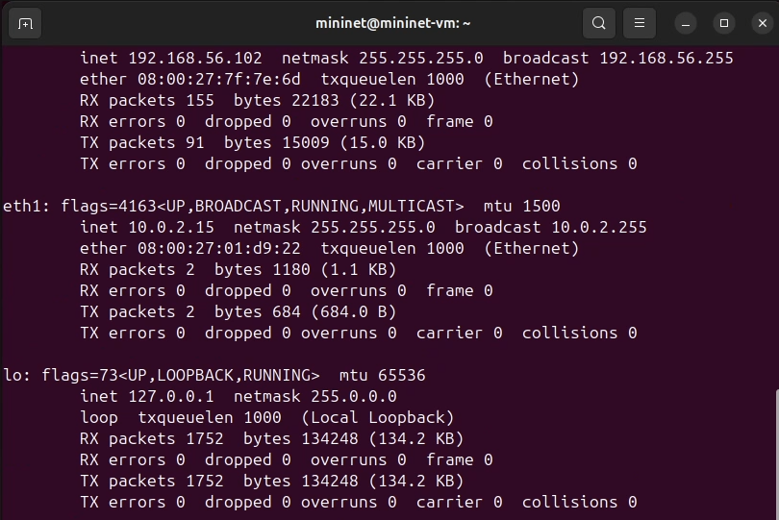
Информация о соединении

Slide 5
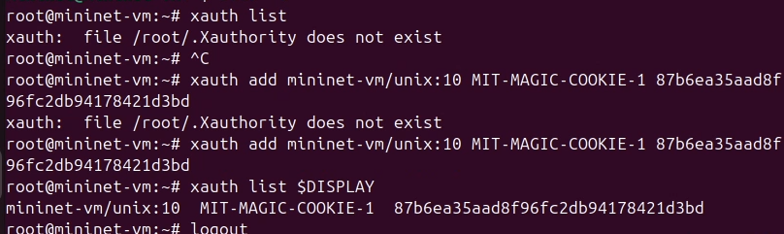
Настройка запуска графических приложений

Slide 6
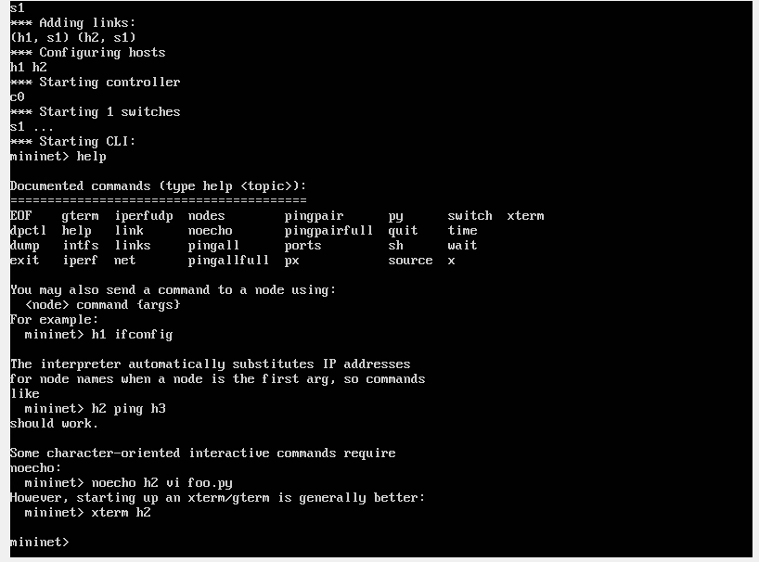
Создание минимальной топологии

Slide 7
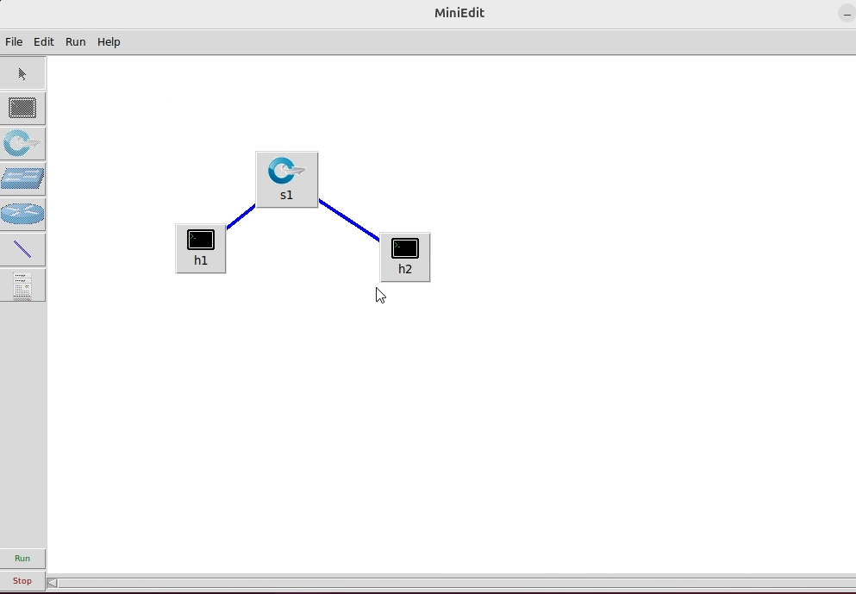
Создание топологии в MiniEdit

